Slide 1
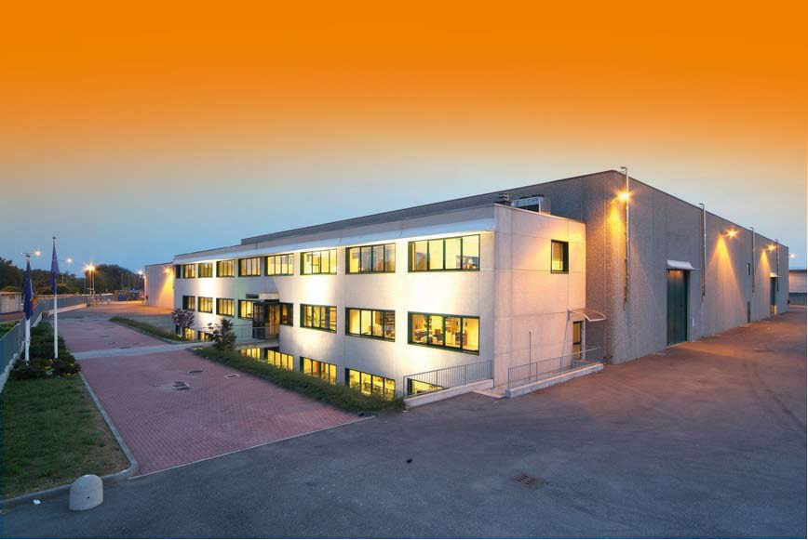
ДОБРО ПОЖАЛОВАТЬ В
12.000 M²
ДОБРО ПОЖАЛОВАТЬ В
GENIUS
ОБЩАЯ ПЛОЩАДЬ:
GENIUS
7.500 M²
ПЛОЩАДЬ ПРОИЗВОДСТВА:
МОЩНОСТЬ ПРОИЗВОДСТВА:
500.000
ДВИГАТЕЛЕЙ В ГОД
АВТОМАТИКА GENIUS ИЗВЕСТНА БОЛЕЕ ЧЕМ В
70
СТРАНАХ МИРА
История Genius - история реальных проектов будущего на надежной основе прошлого
История Genuis - история реальных проектов будущего на надежной основе прошлого
1967 | Компания “Automatica Casali” начала производcтво электромеханических приводов для ворот
1999 | “Automatica Casali” появилась в России
2002 | Ребрендинг. “Automatica Casali” стала известна как “Genius”

Slide 2



Сертификаты качества
Система управления качеством соответствует стандарту ISO 9001:2000 и находится под контролем классификационного общества DNV (Норвегия)

Slide 3
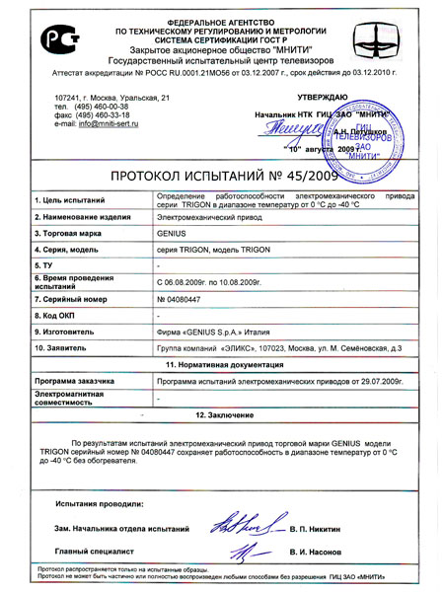
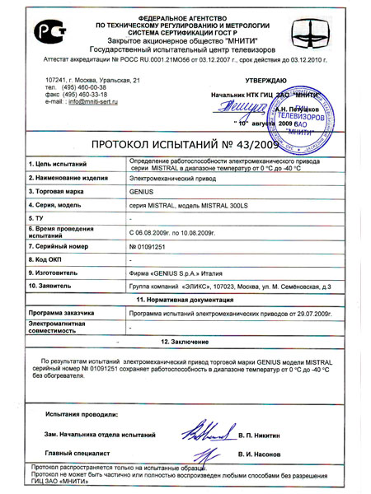
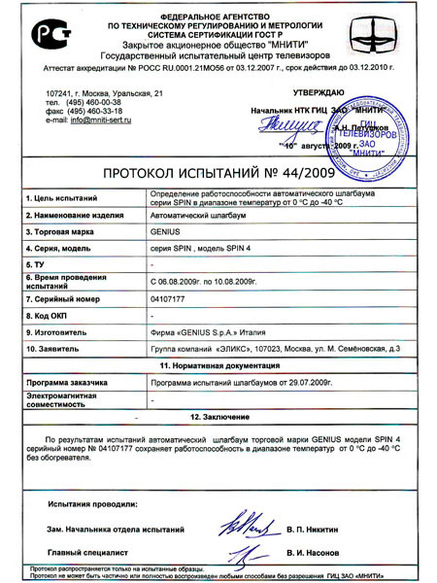
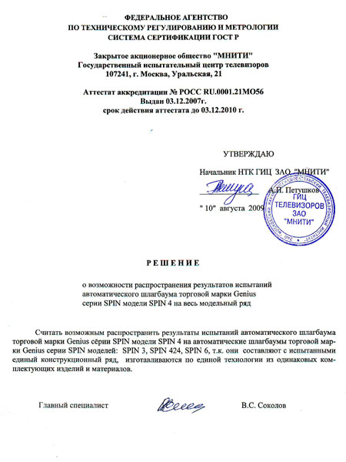
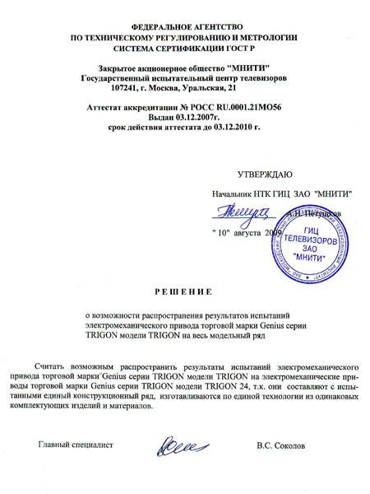
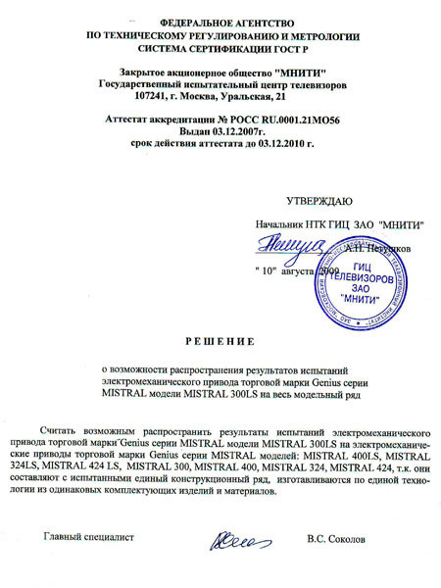
Протоколы температурных испытаний в России

Slide 4
ВЕСКИХ ПРИЧИН
8 ВЕСКИХ ПРИЧИН
ЧТОБЫ ВЫБРАТЬ
GENIUS
1
Сделано в Италии
2
Многоразовый технический контроль каждого продукта
3
Широкий ассортимент решает любую задачу по автоматизации
4
Хороший продукт по хорошей цене
5
Простой и быстрый монтаж
6
Комфорт и безопасность в пользовании
7
Предназначены для России. Мороз от -40°С. В России с 1999 г.
8
5 лет гарантии

Slide 5
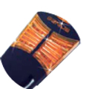
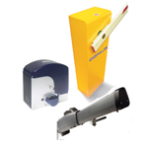
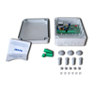
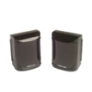
Общий принцип работы автоматических ворот и шлагбаумов
Аксессуары
управления
Служат для управления автоматикой
Блок управления
Управляет работой приводов исходя из сигналов от аксессуаров управления, безопасности и заданного алгоритма
Приводы
Совершают механическую
работу по перемещению
створок ворот
Аксессуары безопасности
Обеспечивают безопасное пользование автоматическими воротами

Slide 6
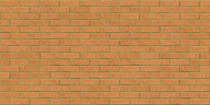
Основные типы ворот
распашные
откатные
гаражные

Slide 7

Общее о распашных воротах
Для предварительного выбора автоматики распашных ворот необходимо владеть следующими данными:
1. Направление открывания ворот:
внутрь
/
наружу
2. Угол открывания ворот
3. Возможность установки воротных упоров:
есть
/
нет
4. Масса створок ворот
5. Длина створок ворот
6. Интенсивность использования ворот
низкая /
средняя /
высокая
7. Парусность (ветровая нагрузка)
низкая /
средняя /
высокая
Преимущества распашных ворот:
классический тип ворот
реализация дизайнерских решений
простота эксплуатации
Недостатки распашных ворот:
- сильное влияние парусности створок

Slide 8
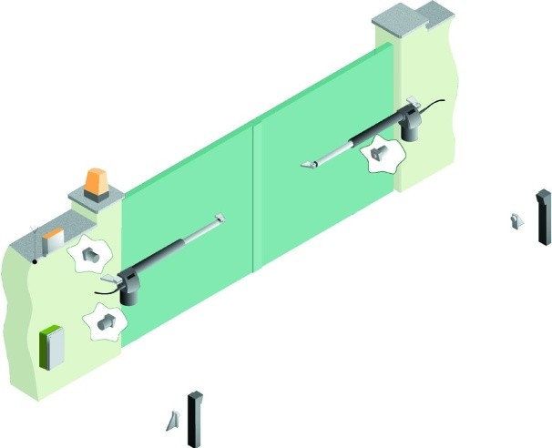
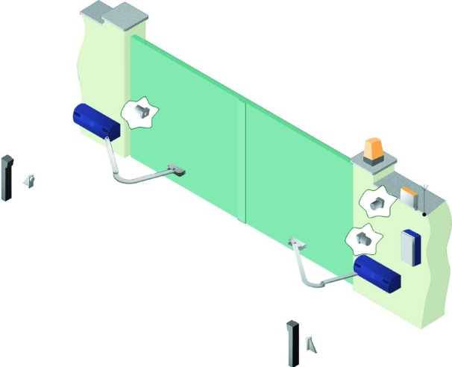
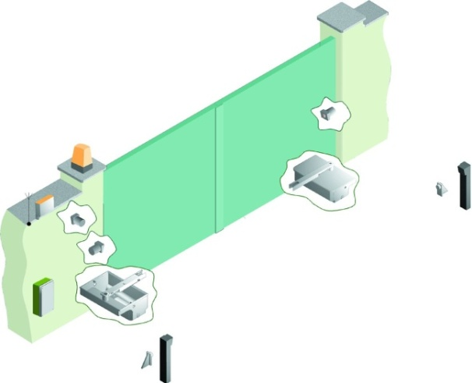

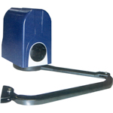
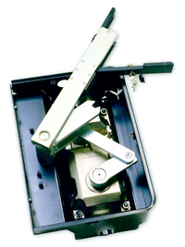
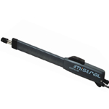
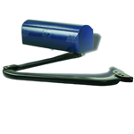
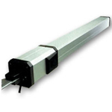
Типы и ассортимент приводов распашных ворот
линейные
рычажные
Подземной установки
G-BAT
- до 4 м
- до 3500 Н
COMPAS
- до 2,5 м
- до 310 кг
MISTRAL
ROLLER
- до 4 м
- До 3000 Н
- до 3 м
- до 330 Н*м
TRIGON
- до 3 м
- до 250 Н*м
LINEAR
- до 4 м
- до 4000 Н

Slide 9
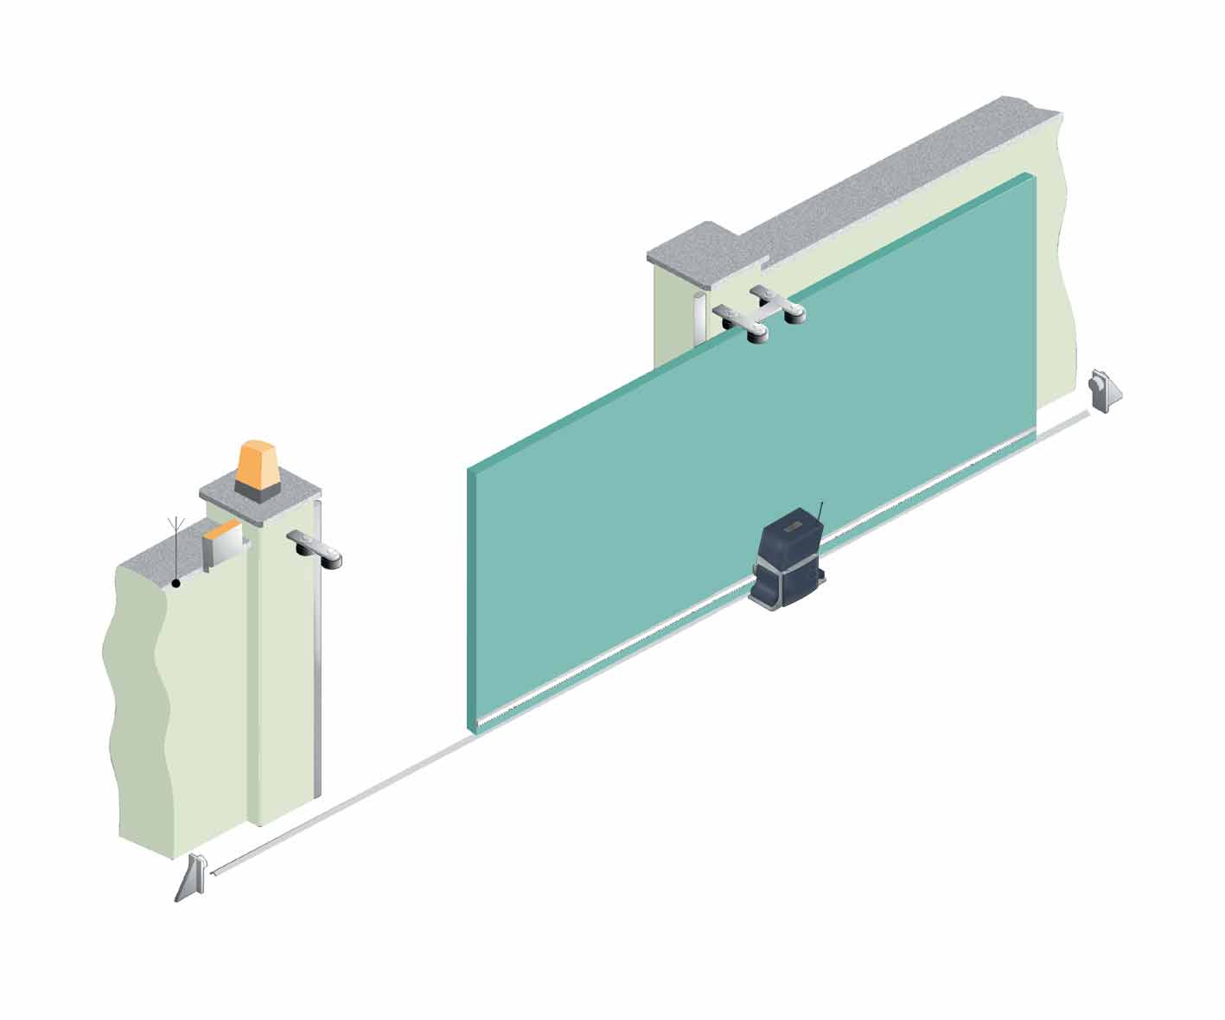
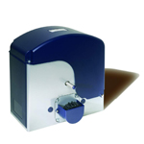
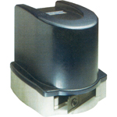
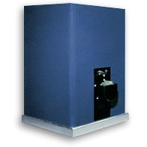
Общее об откатных воротах. Ассортимент приводов
Для предварительного выбора автоматики откатных ворот необходимо владеть следующими данными:
- масса створки ворот
длина створки ворот
интенсивность использования ворот
Преимущества откатных ворот:
экономия пространства перед и за воротами
низкое влияние парусности створки
Недостатки откатных ворот:
- требуют значительного пространства вдоль створки
MILORD
FALCON
INDUSTRIAL SLIDER
- до 800 кг
- до 2000 кг
- до 3500 кг

Slide 10
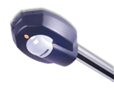
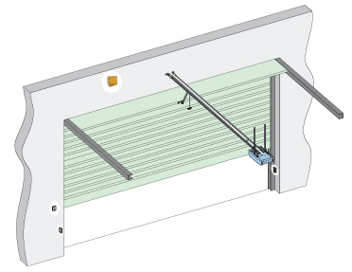
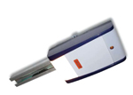
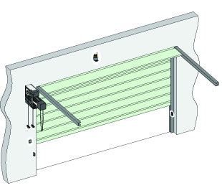
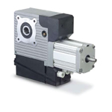
Общее о гаражных воротах. Типы и ассортимент приводов
ZENITH
Существует много различных вариантов исполнения гаражных ворот. Наибольшую популярность приобрели секционные ворота вследствие надежности и цены.
Для предварительного выбора автоматики секционных ворот необходимо владеть следующими данными:
- высота створки
площадь створки
высота притолоки
- интенсивность использования ворот
- до 3,1 м
- до 12,5 м²
ZODIAC
- до 3,1 м
- до 12,5 м²
Преимущества секционных ворот:
легкость открывания вручную
компактное размещение
удобное применение для промышленных и складских помещений с большими проемами
Недостатки секционных ворот:
- низкая устойчивость ко взлому
MERCURY
- до 5 м
- до 25 м²
ZODIAC

Slide 11
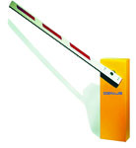

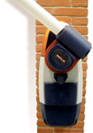
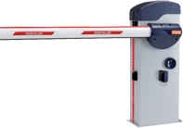

Общее о шлагбаумах. Типы и ассортимент приводов
Шлагбаумы предназначены для ограничения или перекрывания проезда. Ассортимент Genius предлагает 3 модельных ряда шлагбаумов для средне- и высокоинтенсивного использования с различными дизайнерскими решениями и широкими функциональными возможностями. Применяемы как в частном так и промышленном секторах
Преимущества шлагбаумов:
высокая скорость работы
компактные размеры
Недостатки:
- не защищает от проникновения на территорию
SPIN
SIMPLE
- до 7 м
- до 4 м
RAINBOW
- до 7 м

Slide 12
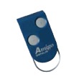
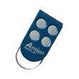
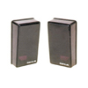
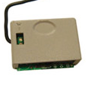
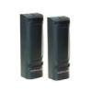
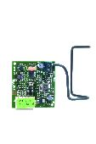
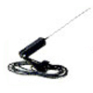
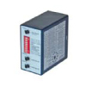
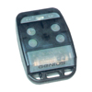
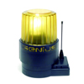
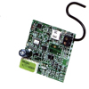
Общее об аксессуарах управления и безопасности
МГц
AMIGO
брелоки
VISION
Фотоэлементы
- до 15 м
AMIGOLD
брелоки
6100146
интерфейс Amigo
VEGA
фотоэлементы
- до 20 м
JA 335
6100075
радиоканал Amigo
ORION
фотоэлементы
- до 30 м
JA 337
антенна Amigo
RMG 2
Детектор петли
433 МГц
BRAVO
брелоки
6100145
интерфейс Bravo
GUARD
лампа сигнальная
6100099
радиоканал Bravo
6100012
антенна Bravo

Slide 13
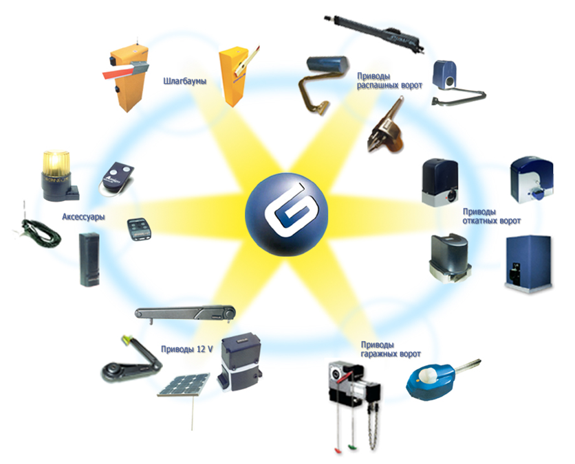
Общие функциональные возможности автоматики Genius
Нереверсивность
Невозможно открыть внешним воздействием
Не требуют применения замка на воротах
Разблокировка
специальным ключом при пропадании сетевого питания обеспечивает открывание ворот вручную
Виртуальный энкодер
Все приводы с напряжением питанием 24 В «чувствуют» препятствие
Автономное питание
Благодаря применению аккумуляторов резервного питания все приводы с напряжением питания 24 В продолжают работать и отключении питающей сети
Термозащита
Все приводы с напряжением питания 220 В обладают защитой от перегрева. Термозащита срабатывает при 140 °С и предотвращает поломку приводов

Slide 14
БЛАГОДАРИМ
БЛАГОДАРИМ
ЗА
ЗА
ВНИМАНИЕ
ВНИМАНИЕ

